Slide 1
Cocos Creator插件系列教程
- 插件小王子xuyanfeng

Slide 2
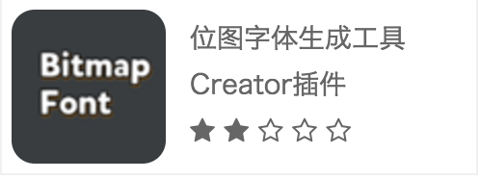
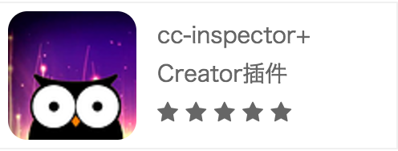

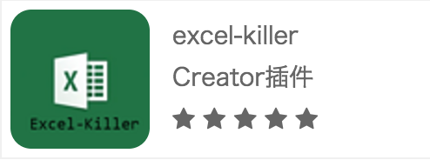
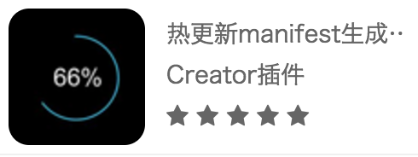



本人插件介绍

Slide 3

入门篇
QQ群： 224756137

Slide 4



插件开发技能树
Electron
nodejs npm
Web基础

Slide 5
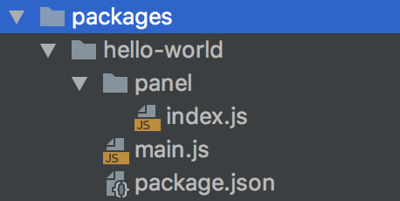
Hello World!
全局扩展插件
- 安装在用户目录下：用户/.CocosCreator/packages/
- 能够被所有Creator项目所加载使用
项目专用扩展插件
- 安装在项目路径下： 项目/packages/
- 只能被当前Creator项目所加载使用

Slide 6
入门回顾
开发技能
hello world！

Slide 7
插件基础篇
认识掌握编写插件UI面板
插件如何调试
在插件中使用npm

Slide 8
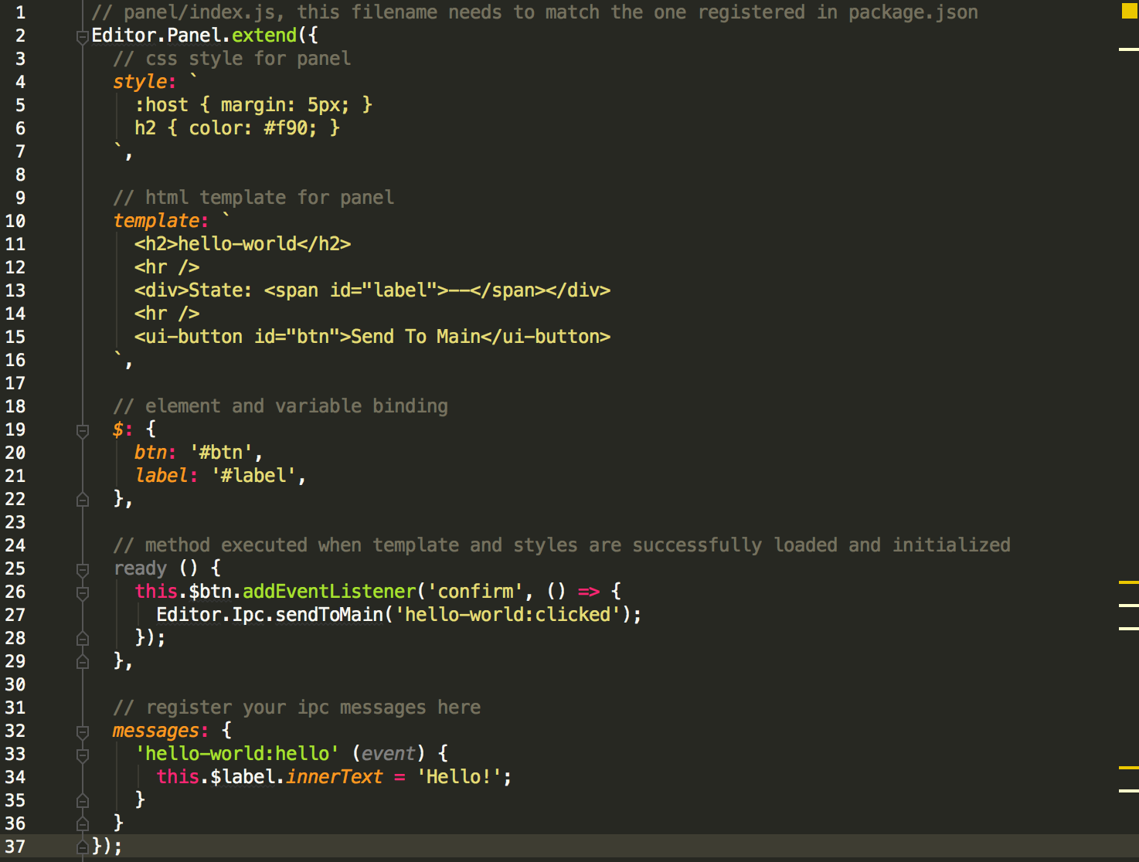
将Html、CSS分离出来
style:Fs.readFileSync(
Editor.url(“packages://x/x/x.html”),
’utf-8’
);
template:Fs.readFileSync(
Editor.url(“packages://x/x/x.css”),
’utf-8’
);

Slide 9
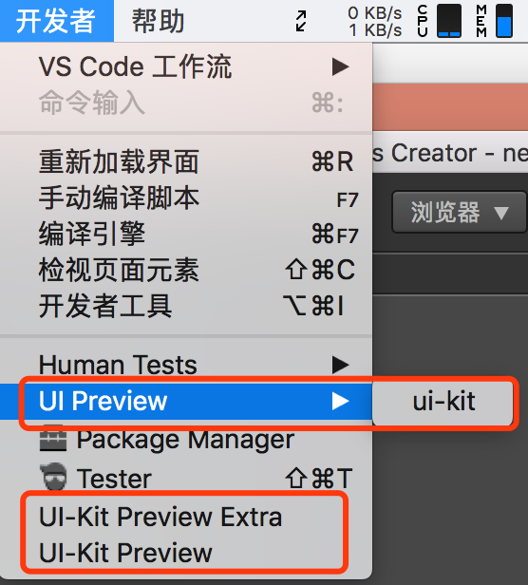
插件元素 ui-kit
UI-Kit Preview Extra
ui-node, ui-asset
UI_kit Preview
ui-button, ui-checkbox等
UI Preview/ui-kit
editor-button, editor-checkbox等
editor-xx / ui-xx
样式不同，功能效果稍微有部分差异

Slide 10
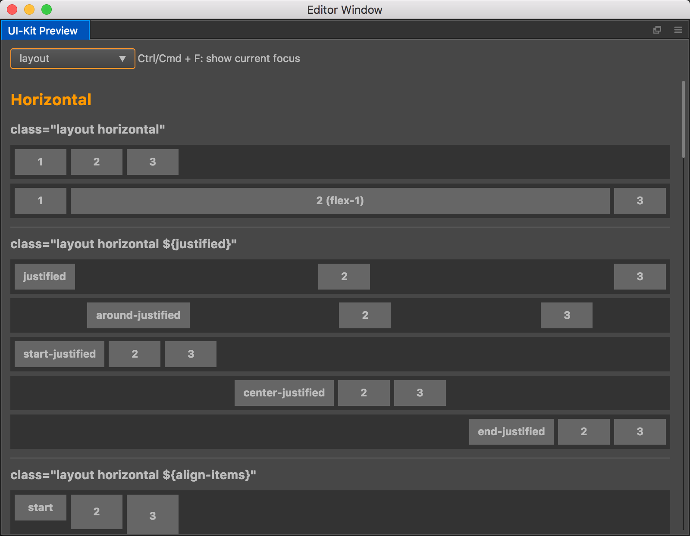
元素布局 UI-Kit Preview / layout
详细知识点：html flex

Slide 11
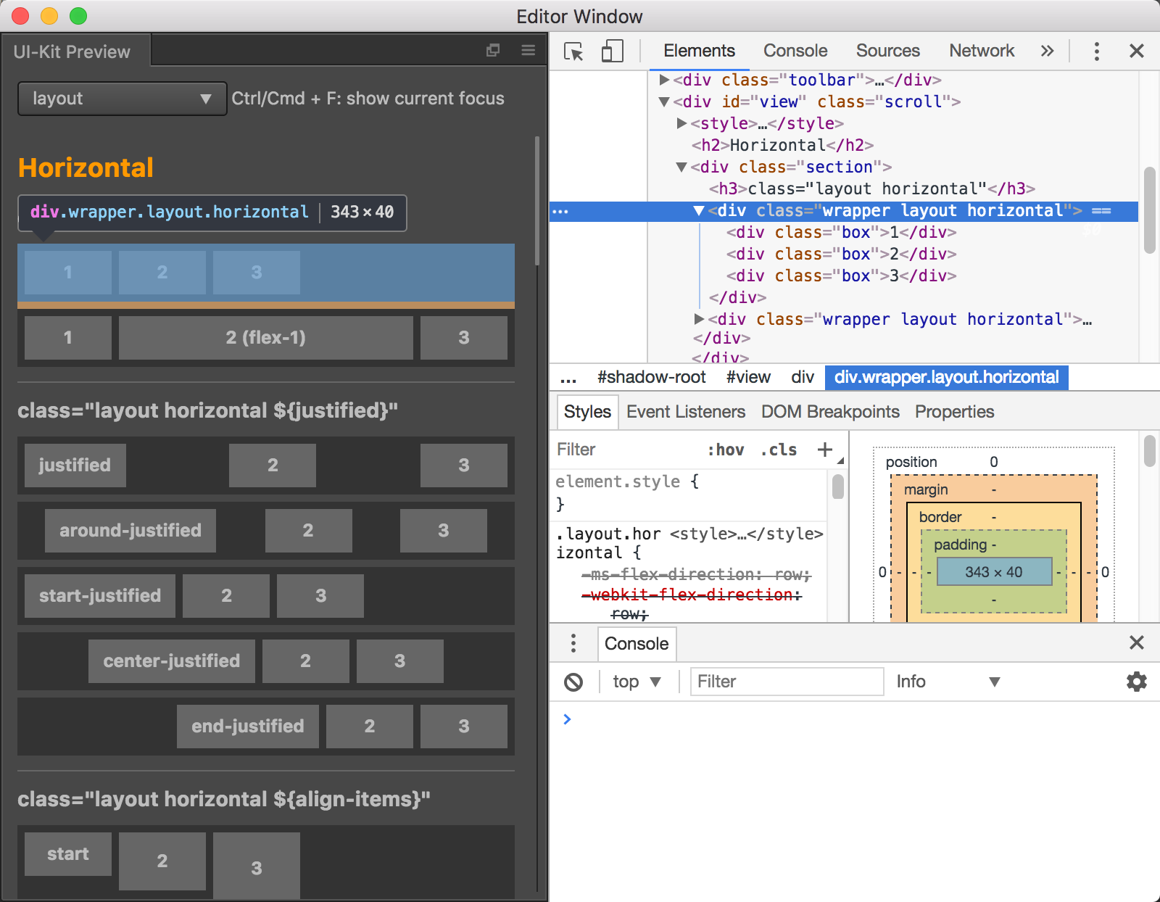
怎么学习ui-kit
查阅编辑器html
下载使用他人插件学习

Slide 12
在插件中使用vue
this.plugin = new window.Vue({ el: this.shadowRoot, created() { }, data: { test: "" }, methods: { onBtnClick() { } } });

Slide 13
掌握调试插件的基本方法(chrome-devtools)
debugger
console.log()

Slide 14

使用npm
轮子工厂，造轮子前先看看这里有没有
例如：fs-extra
引入： Editor.require(“packages://plugin/node_modules/fs-extra”);

Slide 15
基础篇回顾
认识掌握UI编写，调试
vue配合使用编写插件
npm认识和使用

Slide 16
插件进阶篇
多面板插件
ipc消息通讯
进阶篇内容量少，但是知识点涉及较多，做好心理准备！

Slide 17
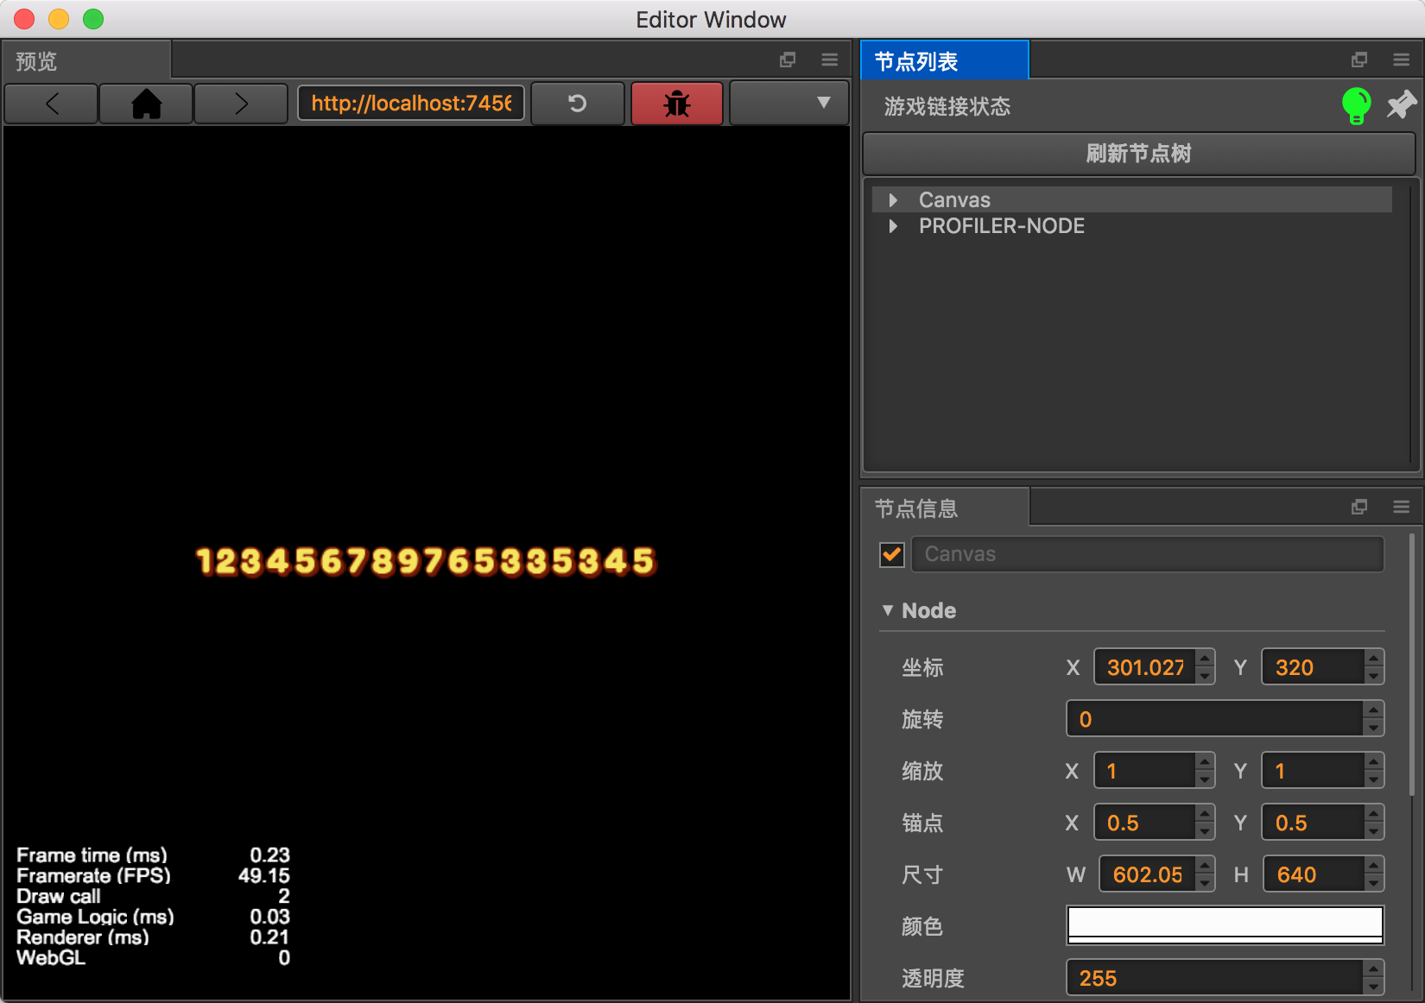
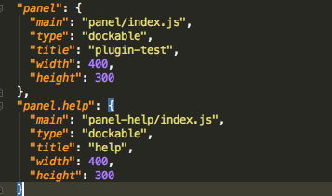
多面板插件(cc-inspector+)

Slide 18
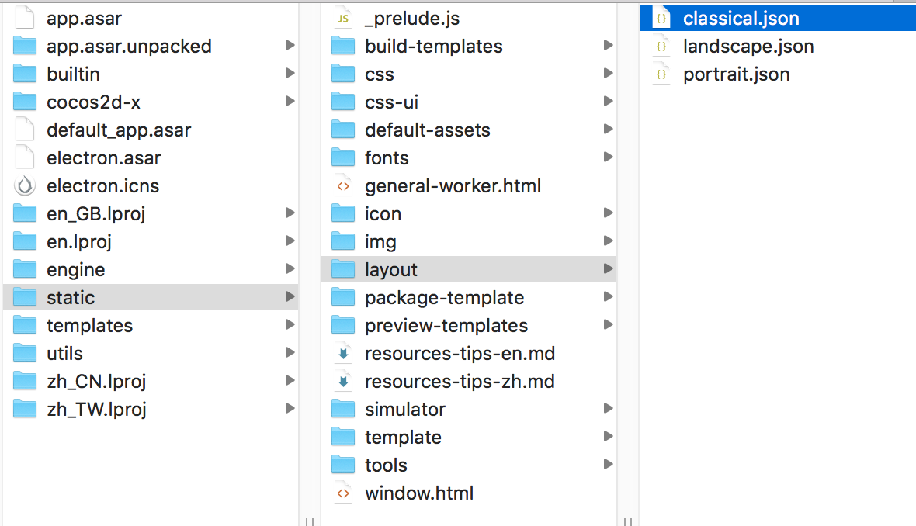
多面板布局
Editor.Window.main.resetLayout("packages://plugin/layout.json");

Slide 19
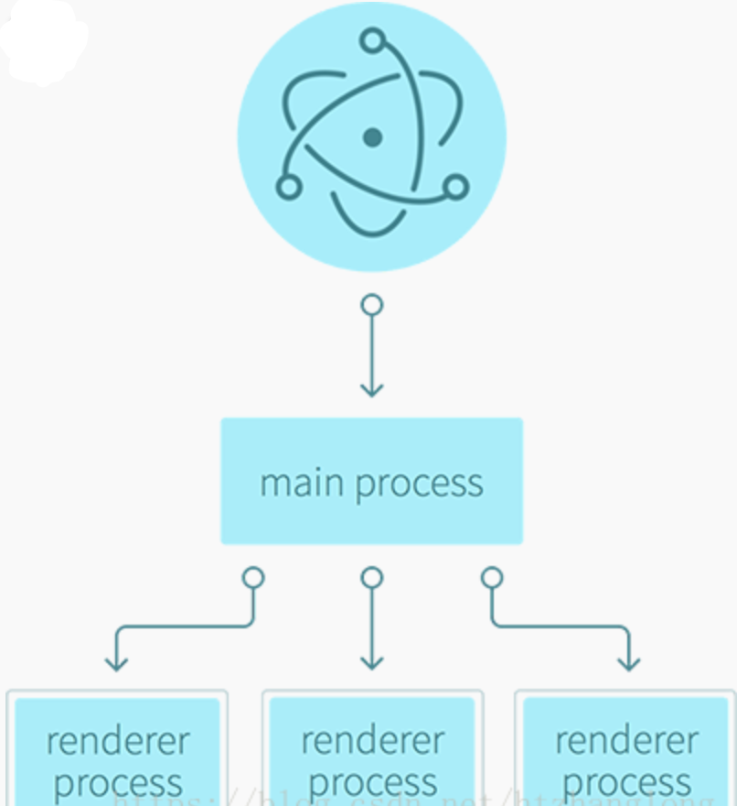
多面板之间如何通讯？（IPC）
主进程和渲染进程。
一个 Electron 应用总是有且只有一个主进程。
每个 panel页面运行在它自己的渲染进程中。
panel只存在于渲染进程，不在主进程中 。
ipc模块进行进程间消息。

Slide 20
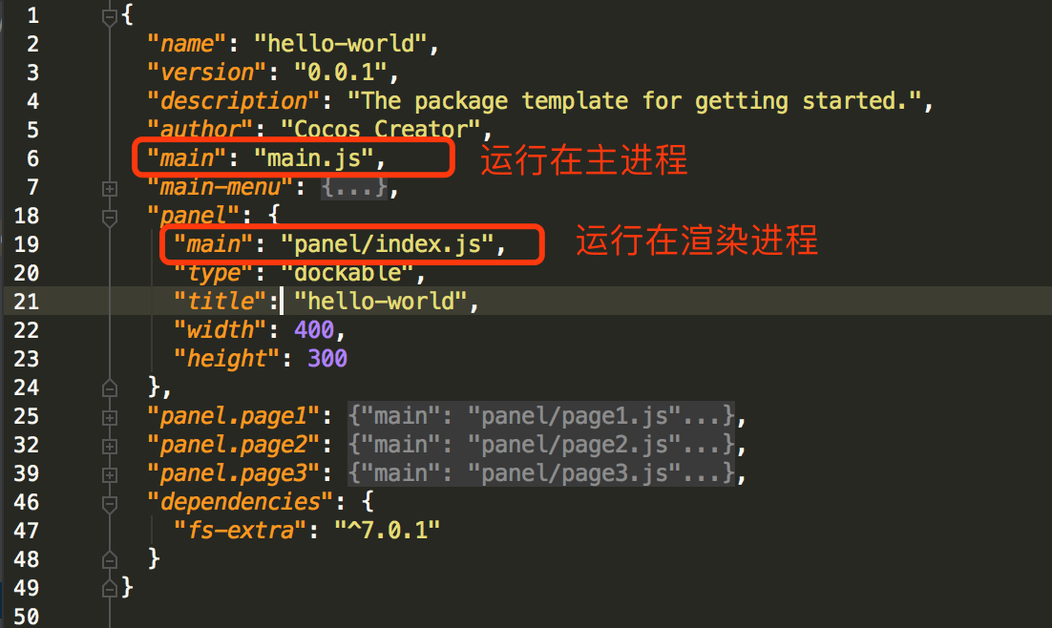
问题：对于插件，哪些是主进程？哪些是渲染进程？
package.json
main：主进程
panel：渲染进程
判断方法：
Editor.isMainProcess

Slide 21
Editor.Ipc
发送到面板：
Editor.Ipc.sendToPanel(插件面板,面板消息,发送数据, callBack);
Editor.Ipc.sendToPanel("hello-world.page2", "onPage2", ”data");
发送到主进程：
Editor.Ipc.sendToMain(“插件:消息”，数据, callBack);
Editor.Ipc.sendToMain("hello-world:onPage3", "from page3");

Slide 22
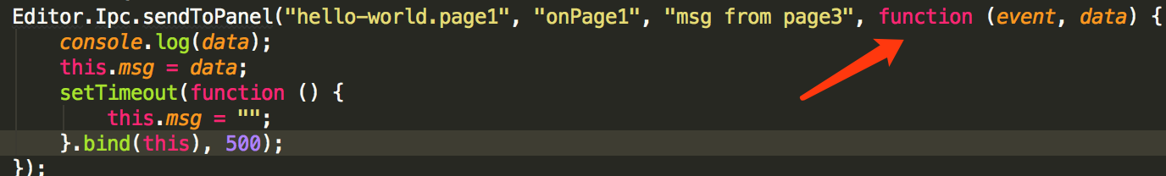
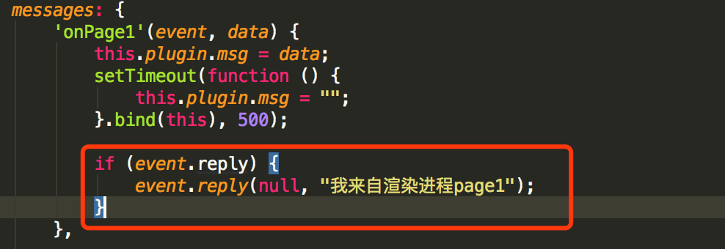
IPC消息回调
event.reply() 第一个参数是报错，没有错误时应该传入 null，此外建议总是检查 event.reply是否存在，
如果发送消息时参数中不包含回调方法，则 event.reply 的检查将返回 undefined，这种情况下调用 event.reply 会产生错误。

Slide 23
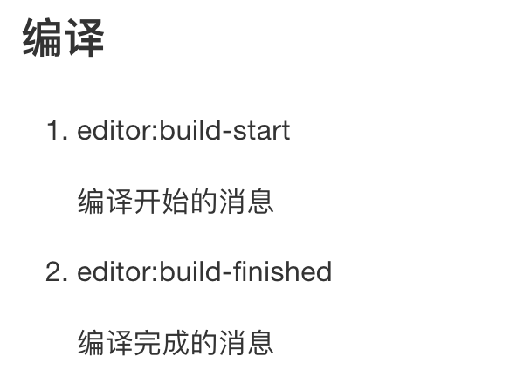
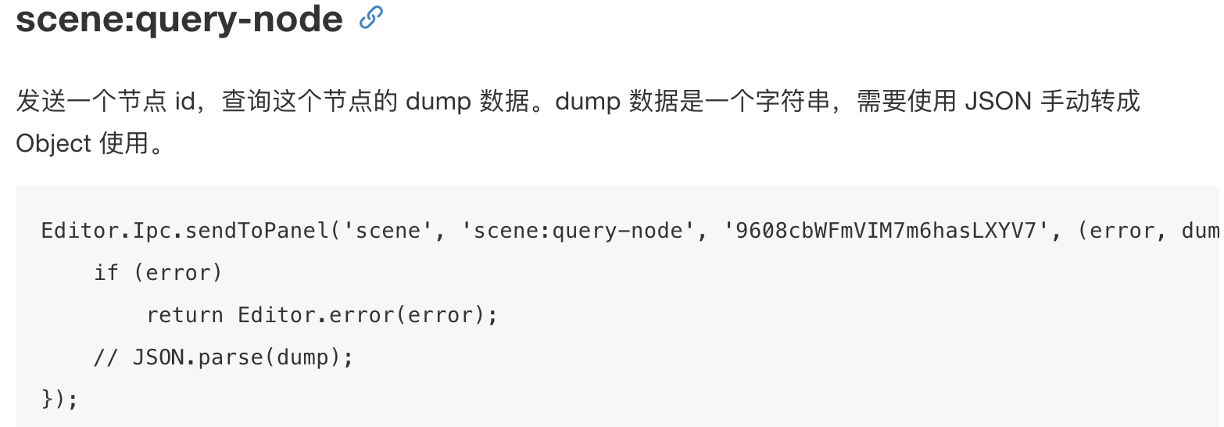
深入理解IPC消息
如何监听creator内置IPC消息
如何发送creator内置IPC消息

Slide 24
进程调试
主进程：后续介绍（不然课程怎么值钱？）
思考：渲染进程之间如何共享数据？
渲染进程：devtools

Slide 25
进阶篇回顾
插件多面板如何实现？
代码控制面板自定义布局
ipc
主进程、渲染进程
消息的发送，面板之间数据传递
渲染进程如何调试，并思考主进程如何调试？
remote: 在渲染进程调用主进程

Slide 26
扩展篇
扩展自定义属性面板
神秘的widget面板
内容比较独立，可酌情学习！

Slide 27
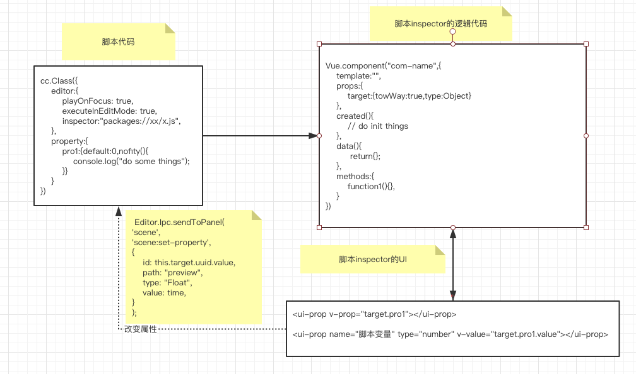

Slide 28
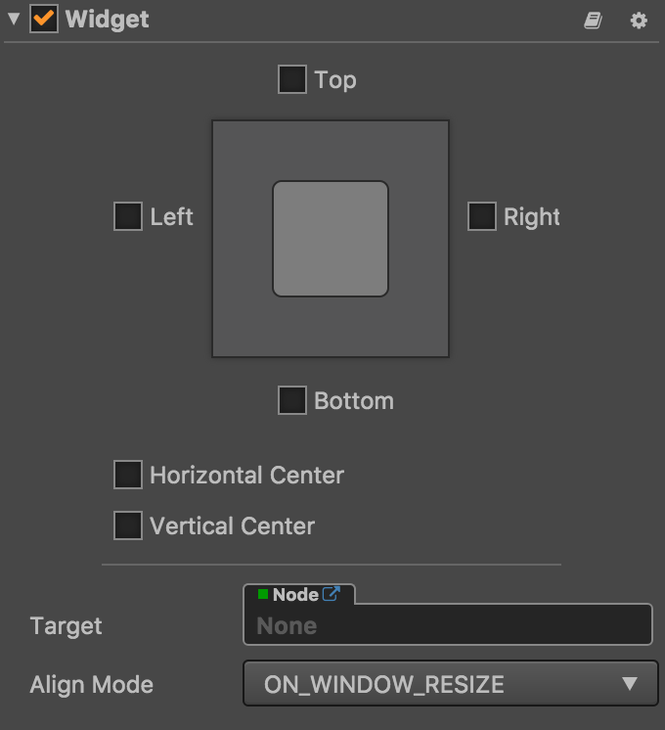
与众不同的widget

Slide 29


高级篇
scene-script（插件和场景编辑器交互-IPC）
让插件调用引擎api，并访问当前场景中的节点和组件。
使用到该技术的插件:avg-maker, 场景预览助手
runtime-resource（插件和项目交互）
让插件代码参与项目编译运行流程。
使用到该技术的插件：cc-inspector+
二次打包插件

Slide 30
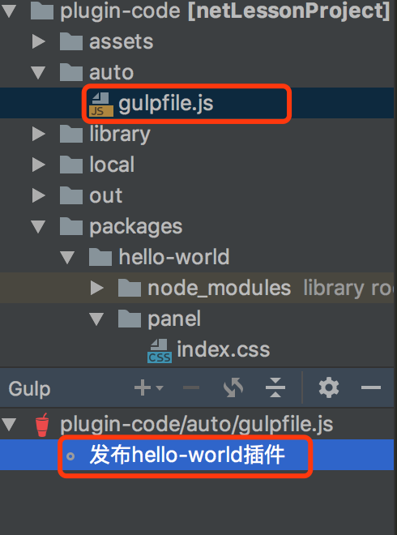
二次打包插件(Gulp)
混淆保护插件源代码。
丢弃无用的菜单。
visible（新增）
主菜单字段参考
https://docs.cocos.com/creator/manual/zh/extension/reference/main-menu-reference.html

Slide 31
URL协议
db:// 项目根目录
packages:// 项目本地的插件目录
unpack:// Cocos Creator 安装目录下的开源内容
unpack://engine JavaScript 引擎路径
unpack://cocos2d-x C++ 引擎路径
unpack://simulator 模拟器路径

Slide 32
常用信息
项目路径：Editor.projectInfo.path
electron版本：process.versions.electron
node版本：process.versions.node
creator版本：
渲染进程：require(“electron”).remote.app.getVersion()
主进程： require(“electron”).app.getVersion()

Slide 33
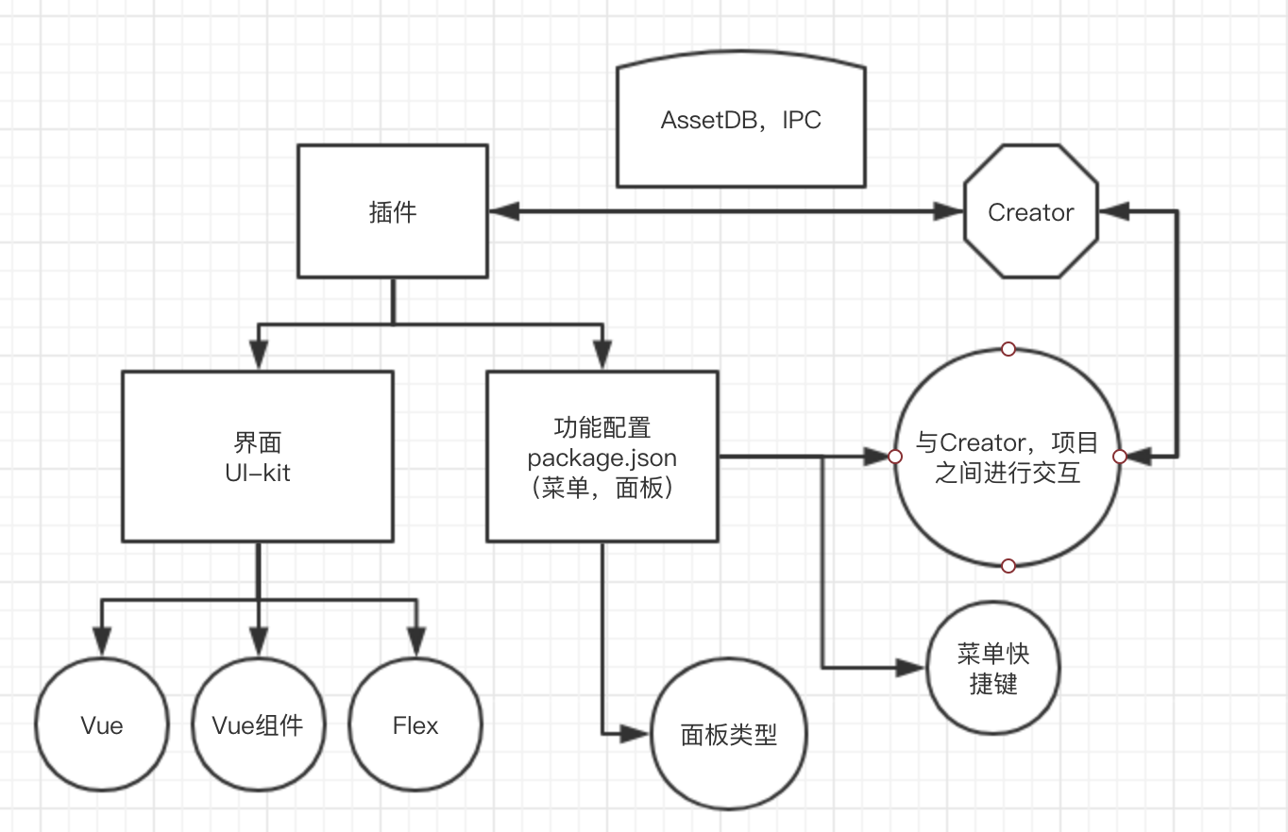
我眼中的cocos creator

Slide 34
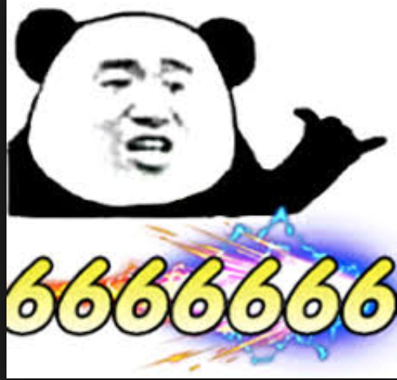
高级篇回顾
插件怎么和Creator、项目之间进行交互
个人打包发布插件小技巧
零碎的知识点
url协议
常用的信息
个人对Creator的一些看法（666666）

Slide 35

结语
Creator编辑器架构灵活，足以支撑起未来2年的发展需求。
UI开发采用web方式，很棒的体验。
编辑器相关API不足，定制项目专属插件难度较大。

Slide 36
付费篇
- 巧妙使用nodejs的net模块
- 面板(渲染进程)之间如何共享数据？
- UI模块化：在Creator中使用Vue组件
- Electron与Creator的深度学习
- 深入理解主进程,渲染进程
- 如何调试神秘的主进程
- 深度挖掘Creator插件
- 示例: 自定义panel置顶功能
- Creator+Electron玩爆Creator编辑器
- 如何解决项目中频繁发布版本的痛点。
- Creator插件可以达到什么高度?
- 独家秘方，定制项目专属插件，围绕Creator构建公司、个人专属工作流。

Slide 37

个人插件源码解读
如果你对某款插件很感兴趣，欢迎交流。
QQ 774177933
微信 15514573068
有偿提供插件相关技术咨询。

Slide 38

更加精彩内容，我们付费课程见！

